Slide 1
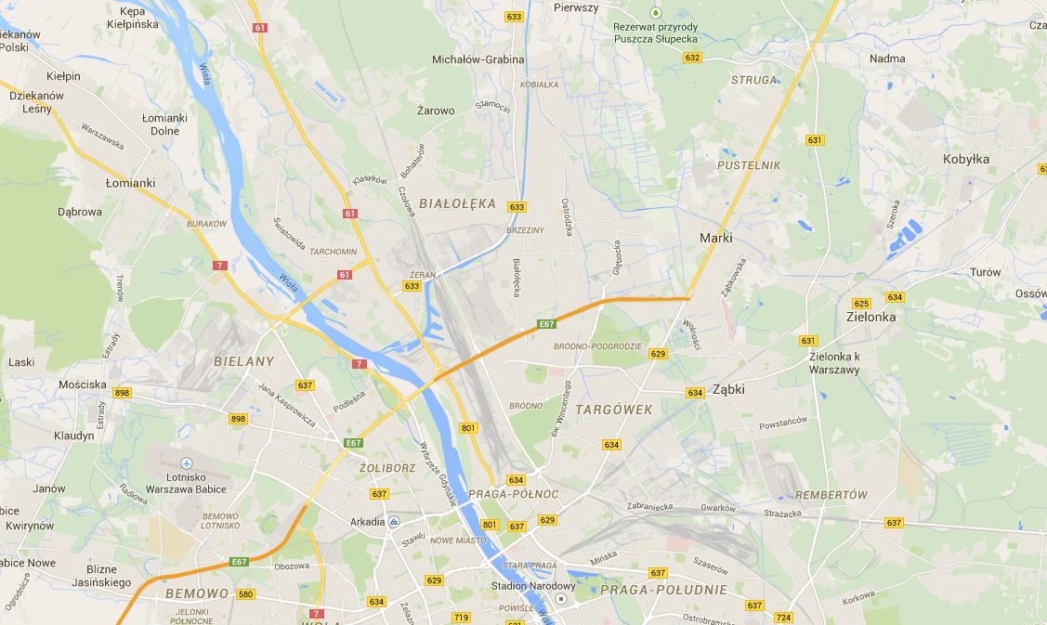
Przebudowa [rozbudowa] ul. Głębockiej i ul. Berensona w Warszawie
Ul. Berensona
Ul. Głębocka
ETAP: DOKUMENTACJA PROJEKTOWA
Warszawa; 19.03.2015 r.

Slide 2
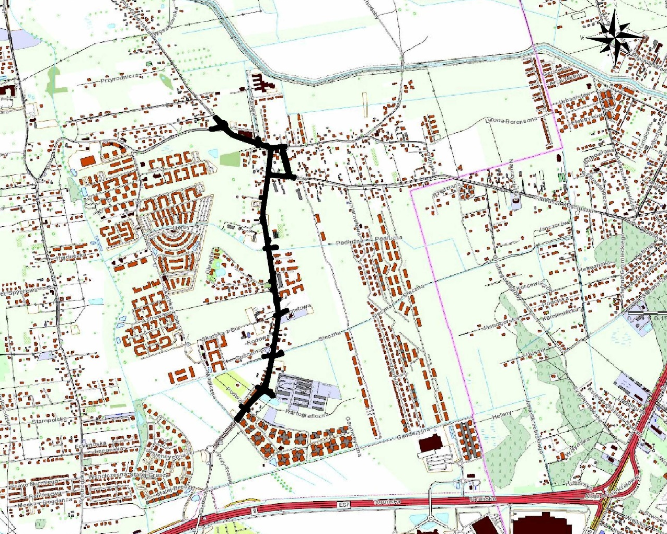
Przebudowa [rozbudowa] ul. Głębockiej i ul. Berensona w Warszawie
Podstawowe parametry techniczne:
Klasa drogi: Z – zbiorcza [doc. L]
Prędkość projektowa: Vp= 50 km/h
Przekrój jednojezdniowy: 1x2
Szerokość pasa ruchu: 3,00 m
Szerokość chodnika: min. 1,50 m
Szerokość ścieżki rowerowej: 2,00 m
Przebudowa [rozbudowa] ul. Głębockiej i ul. Berensona w Warszawie

Slide 3
Przebudowa [rozbudowa] ul. Głębockiej i ul. Berensona w Warszawie
Przykłady przekrojów normalnych:
Przebudowa [rozbudowa] ul. Głębockiej i ul. Berensona w Warszawie

Slide 4
Przebudowa [rozbudowa] ul. Głębockiej i ul. Berensona w Warszawie
Przekrój podstawowy [szlakowy] nr 1:
Przebudowa [rozbudowa] ul. Głębockiej i ul. Berensona w Warszawie

Slide 5
Przebudowa [rozbudowa] ul. Głębockiej i ul. Berensona w Warszawie
Przekrój podstawowy [szlakowy] nr 2:
Przebudowa [rozbudowa] ul. Głębockiej i ul. Berensona w Warszawie

Slide 6
Przebudowa [rozbudowa] ul. Głębockiej i ul. Berensona w Warszawie
Przekrój nr 3:
Przebudowa [rozbudowa] ul. Głębockiej i ul. Berensona w Warszawie

Slide 7
Przebudowa [rozbudowa] ul. Głębockiej i ul. Berensona w Warszawie
Przekrój nr 4:
Przebudowa [rozbudowa] ul. Głębockiej i ul. Berensona w Warszawie

Slide 8
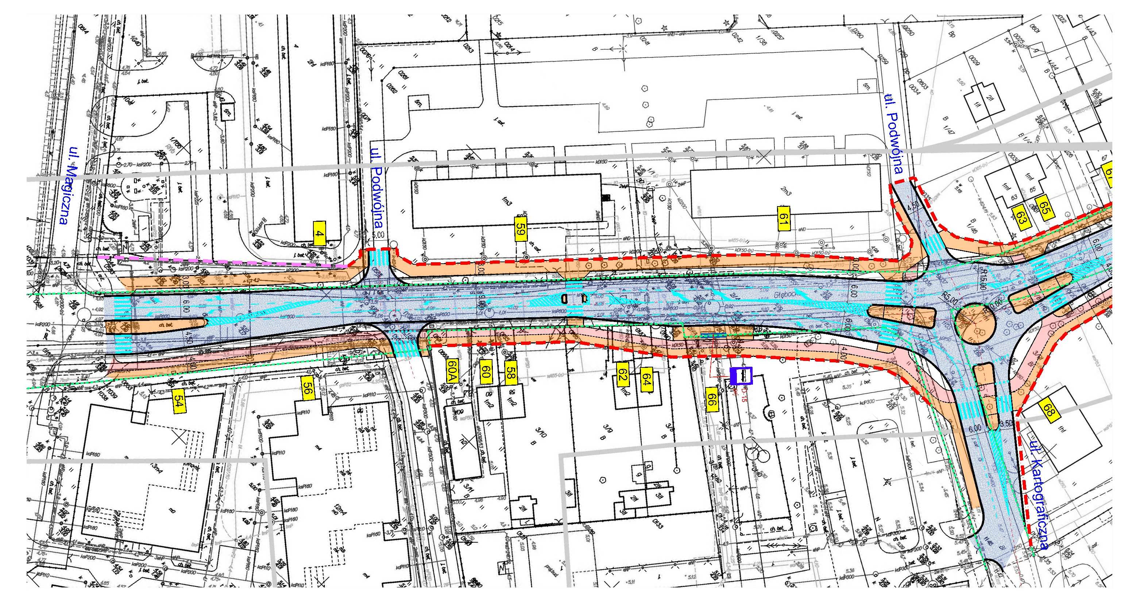
Przebudowa [rozbudowa] ul. Głębockiej i ul. Berensona w Warszawie
Przebudowa [rozbudowa] ul. Głębockiej i ul. Berensona w Warszawie

Slide 9
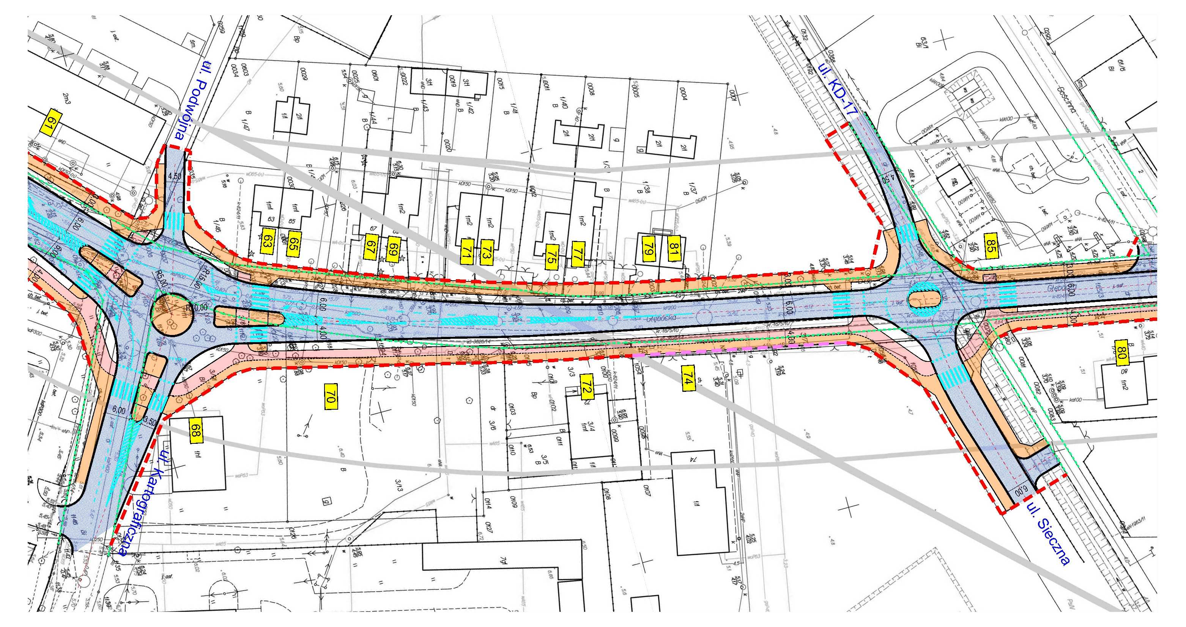
Przebudowa [rozbudowa] ul. Głębockiej i ul. Berensona w Warszawie
Przebudowa [rozbudowa] ul. Głębockiej i ul. Berensona w Warszawie

Slide 10
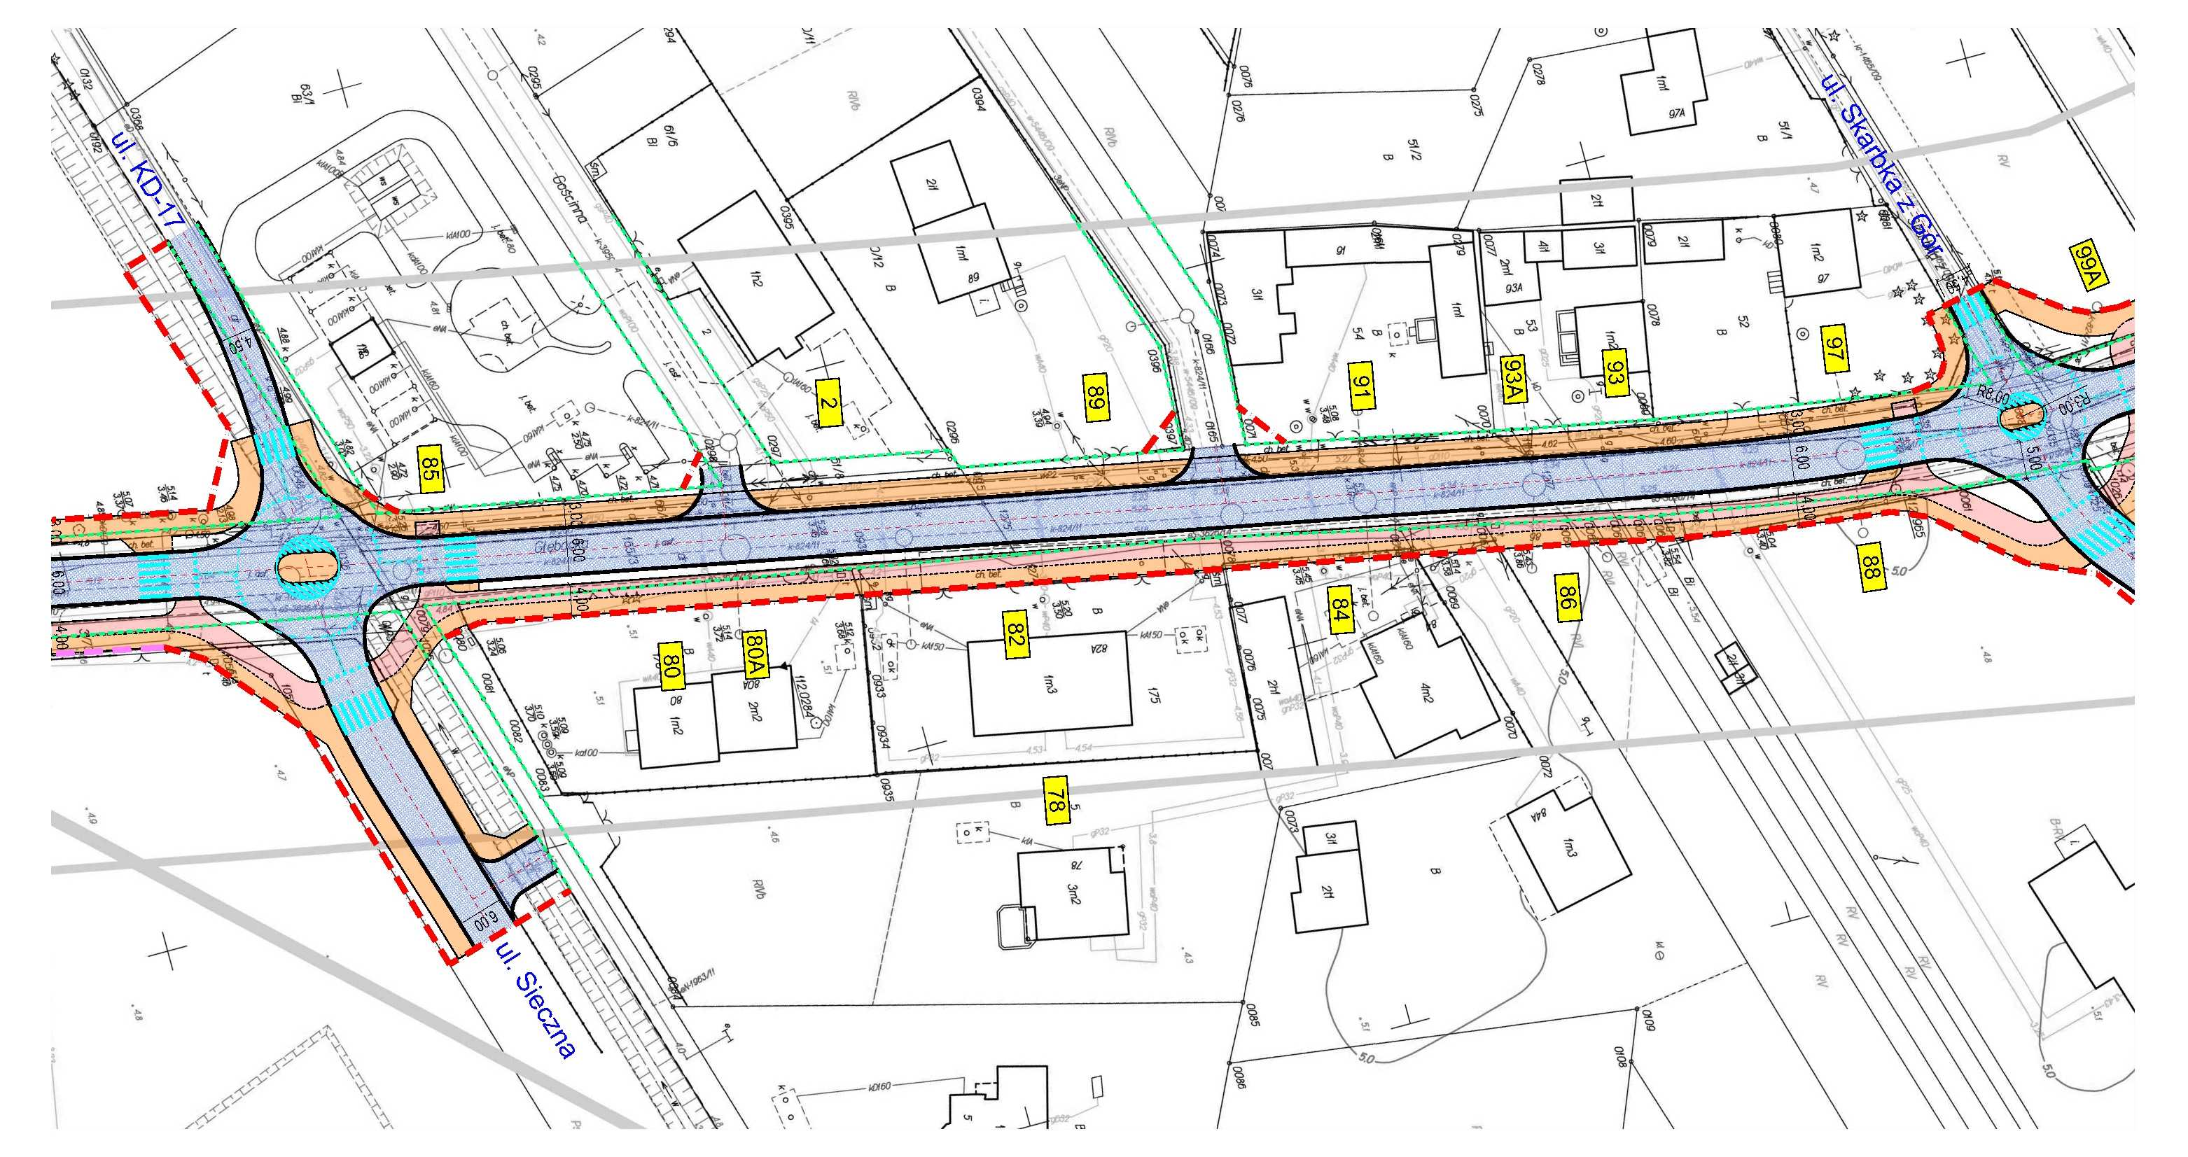
Przebudowa [rozbudowa] ul. Głębockiej i ul. Berensona w Warszawie
Przebudowa [rozbudowa] ul. Głębockiej i ul. Berensona w Warszawie

Slide 11
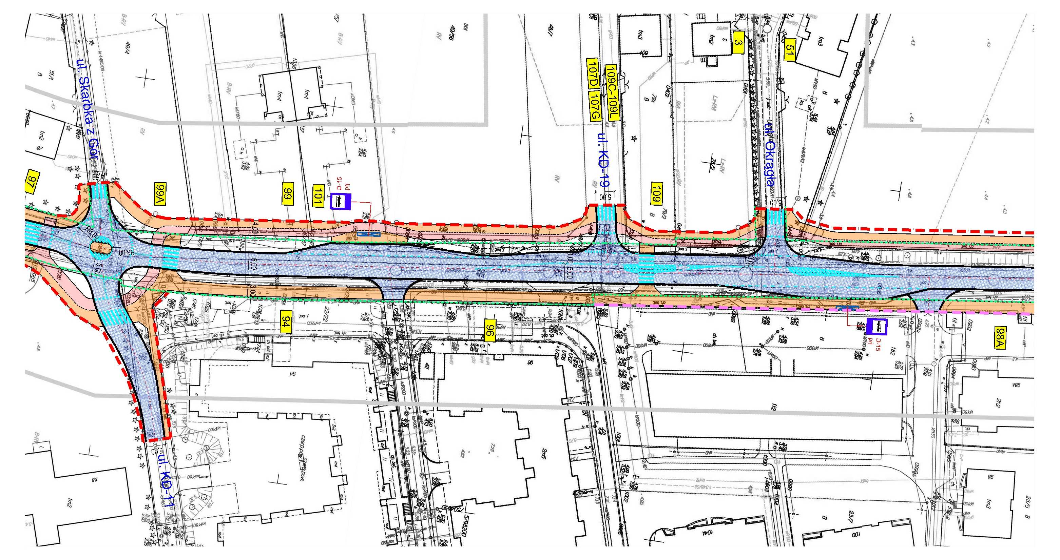
Przebudowa [rozbudowa] ul. Głębockiej i ul. Berensona w Warszawie
Przebudowa [rozbudowa] ul. Głębockiej i ul. Berensona w Warszawie

Slide 12
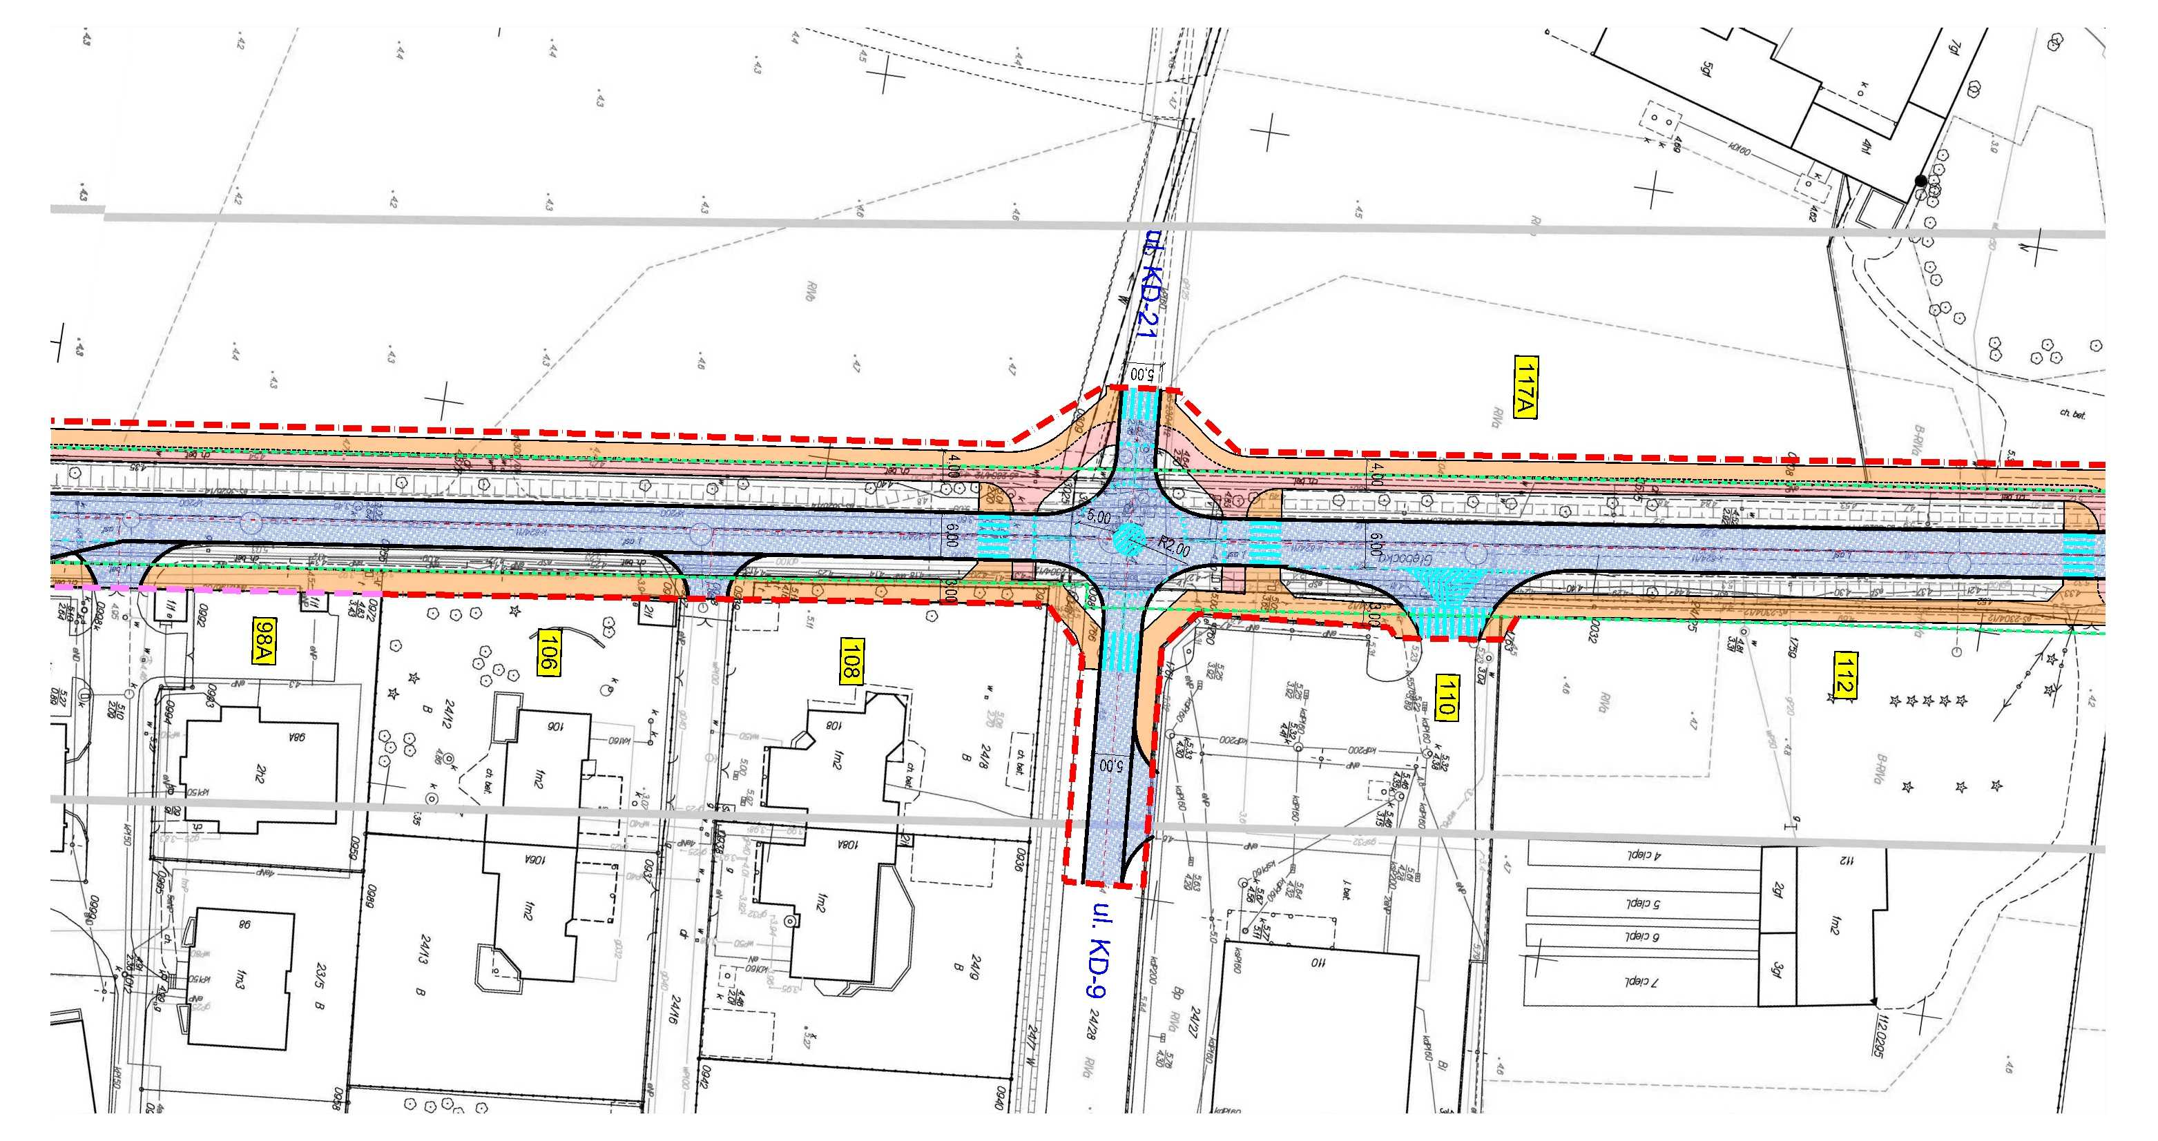
Przebudowa [rozbudowa] ul. Głębockiej i ul. Berensona w Warszawie
Przebudowa [rozbudowa] ul. Głębockiej i ul. Berensona w Warszawie

Slide 13
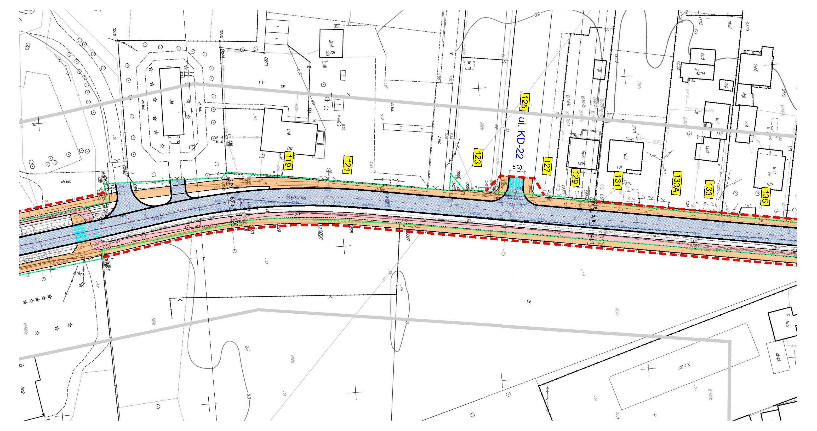
Przebudowa [rozbudowa] ul. Głębockiej i ul. Berensona w Warszawie
Przebudowa [rozbudowa] ul. Głębockiej i ul. Berensona w Warszawie

Slide 14
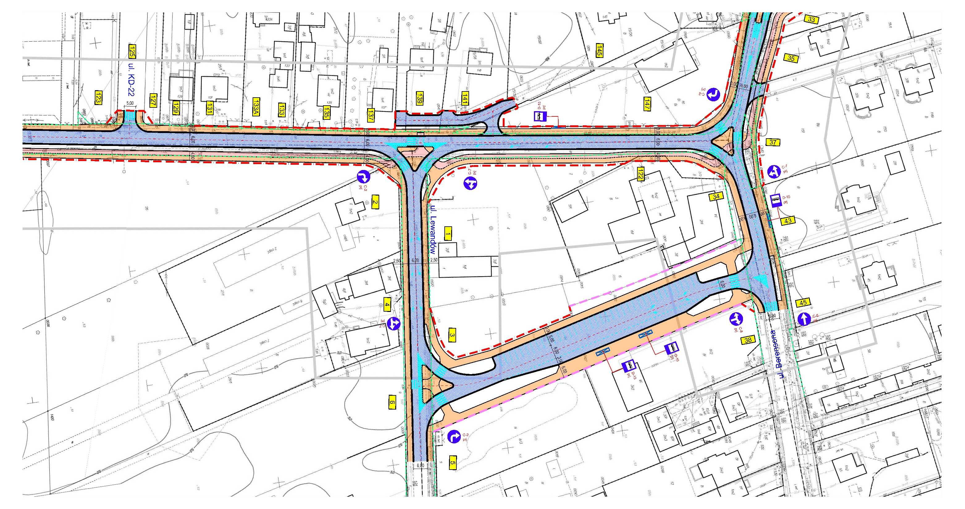
Przebudowa [rozbudowa] ul. Głębockiej i ul. Berensona w Warszawie
Przebudowa [rozbudowa] ul. Głębockiej i ul. Berensona w Warszawie

Slide 15
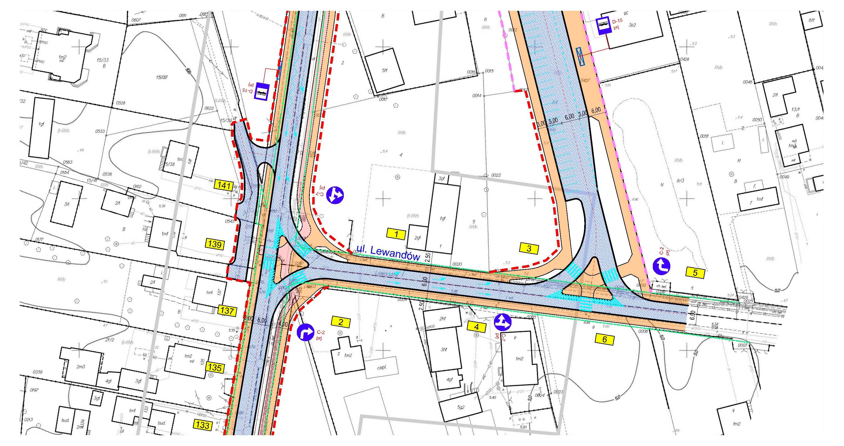
Przebudowa [rozbudowa] ul. Głębockiej i ul. Berensona w Warszawie
Przebudowa [rozbudowa] ul. Głębockiej i ul. Berensona w Warszawie

Slide 16
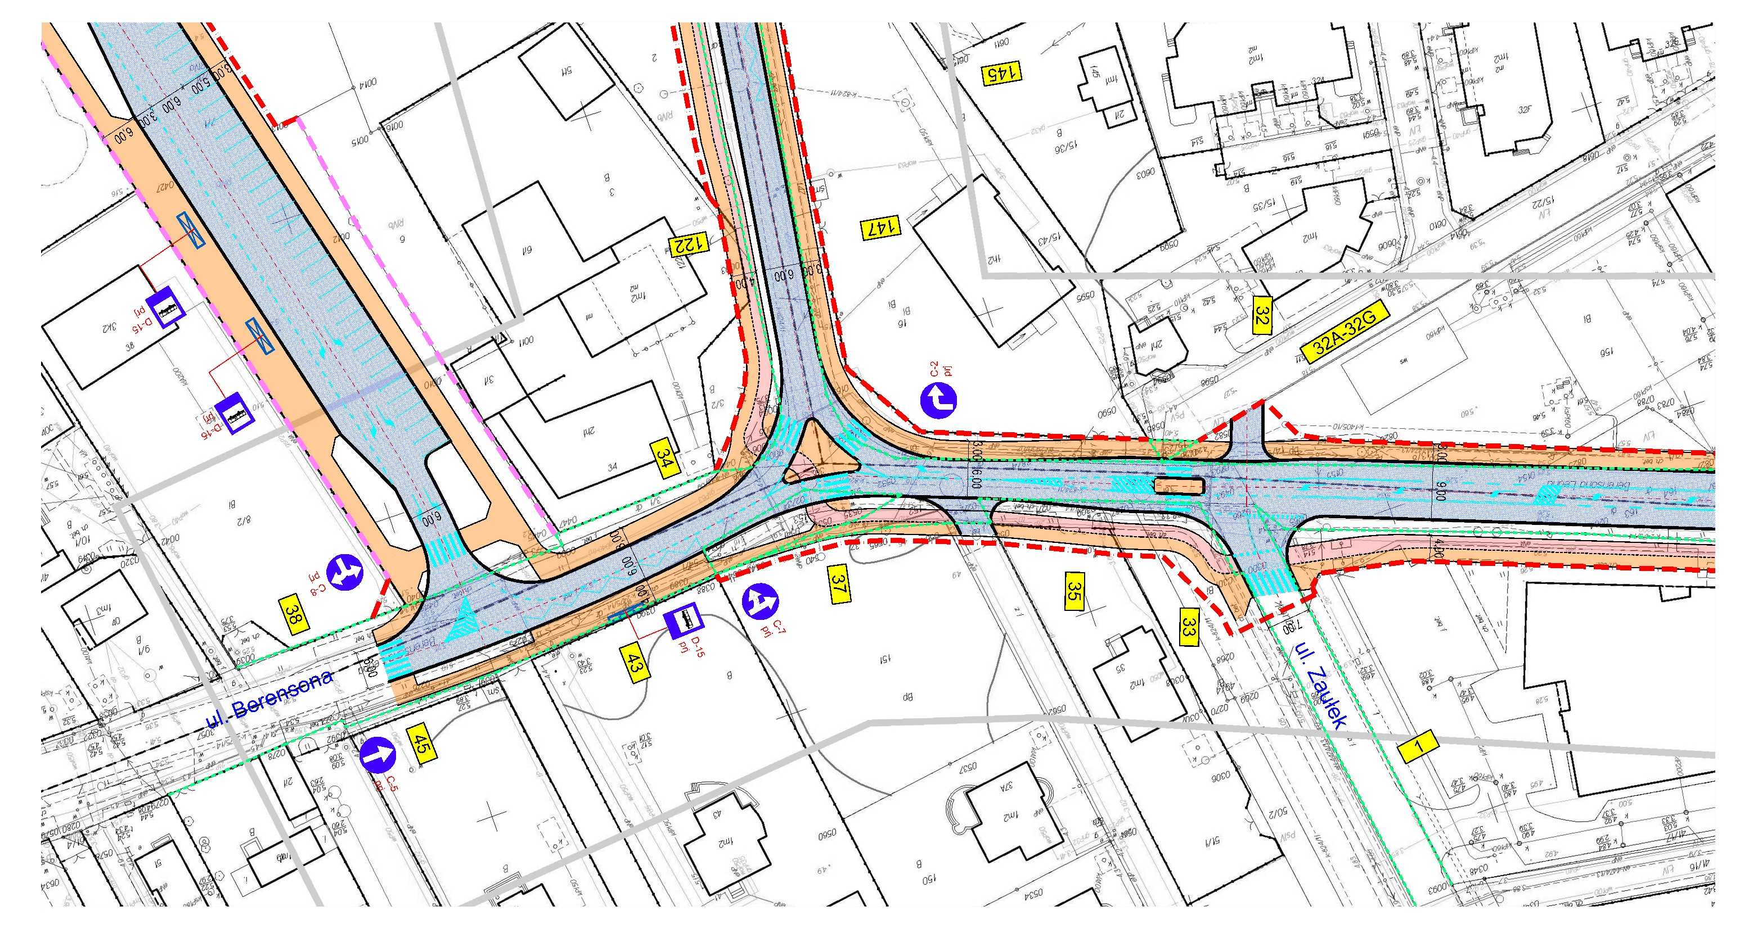
Przebudowa [rozbudowa] ul. Głębockiej i ul. Berensona w Warszawie
Przebudowa [rozbudowa] ul. Głębockiej i ul. Berensona w Warszawie

Slide 17
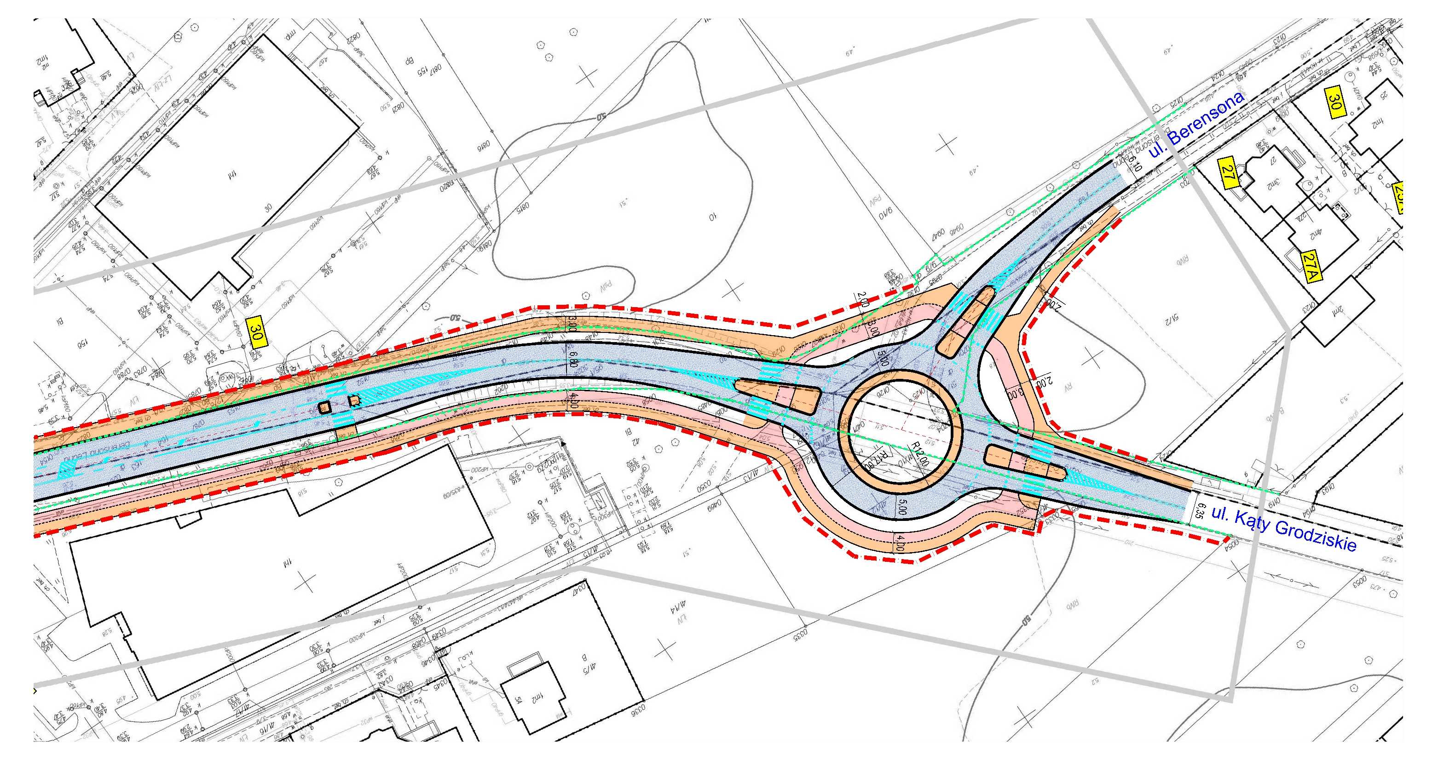
Przebudowa [rozbudowa] ul. Głębockiej i ul. Berensona w Warszawie
Przebudowa [rozbudowa] ul. Głębockiej i ul. Berensona w Warszawie

Slide 18
Przebudowa [rozbudowa] ul. Głębockiej i ul. Berensona w Warszawie
Inwestor:
Miasto Stołeczne Warszawa
reprezentowane przez
Zarząd Miejskich Inwestycji Drogowych
Ul. Sokratesa 15; 01-909 Warszawa
Jednostka Projektowa:
PPHU PIEDAN Daniel Pietrzak
Ul. Walewska 2/37; 04-022 Warszawa
Dziękujemy
Przebudowa [rozbudowa] ul. Głębockiej i ul. Berensona w Warszawie

